Slide 1
深圳市赛克斯康科技有限公司
01
02
03
04
公司介绍
研发体系
生产体系
销售体系
COMPANY
TEAM
PRODUCT
CUSTOMER

Slide 2
公司简介
01
企业简介
企业文化
发展历程
组织结构
业绩增长
PART 01

Slide 3
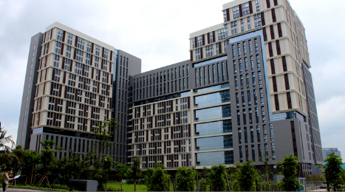
企业简介
赛克斯康公司成立于2009年8月16日，地处于广东省深圳市龙华区清湖宝能科技园，在总建设面积约150万平方米的宝能科技园内赛克斯康拥有1000平以上的现代化办公室和车间。
现代化的科技园区基础设施一应俱全，自助餐厅，运动场，休息厅，乒乓球，羽毛球，培训中心等。为便于员工上下班，配备专车接送，充分体现企业以人为本的管理理念。

Slide 4
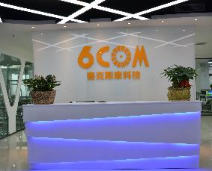
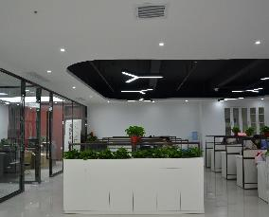
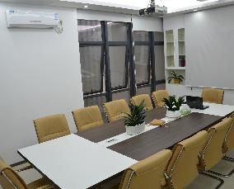
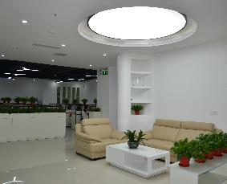
企业简介
前台
办公区
会议室
接待大厅

Slide 5
发展历程
2009年8月16日公司成立；
工厂通过ROHS、CE、FCC 认证；
致力于10G速率以下光器件研发生产，建立全球光模块渠道市场。
实现25G/100G系列光模块量产和全球大批量供应。
推出200G/400G AOC、100G相干光模块、5G光模块和5G OMUX系列产品
2009-2014
2015
2016
2017
2018
2019-2020
全新的1000平方米现代厂房投入使用;
100G CFP产品小批量试产。
400G OSFP 与400G QSFP-DD产品瑞典哥德堡ECOC 2017参展
致力于服务5G和下一代数据中心光互连市场

Slide 6
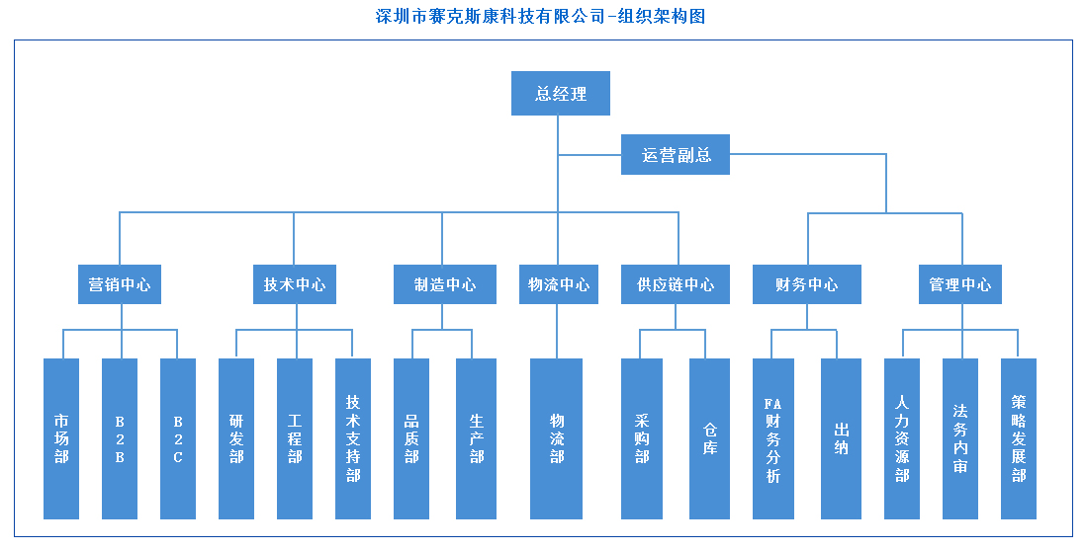
组织结构

Slide 7
研发体系
02
产品介绍
优势产品
生产车间
测试设备
产品兼容
PART 02

Slide 8
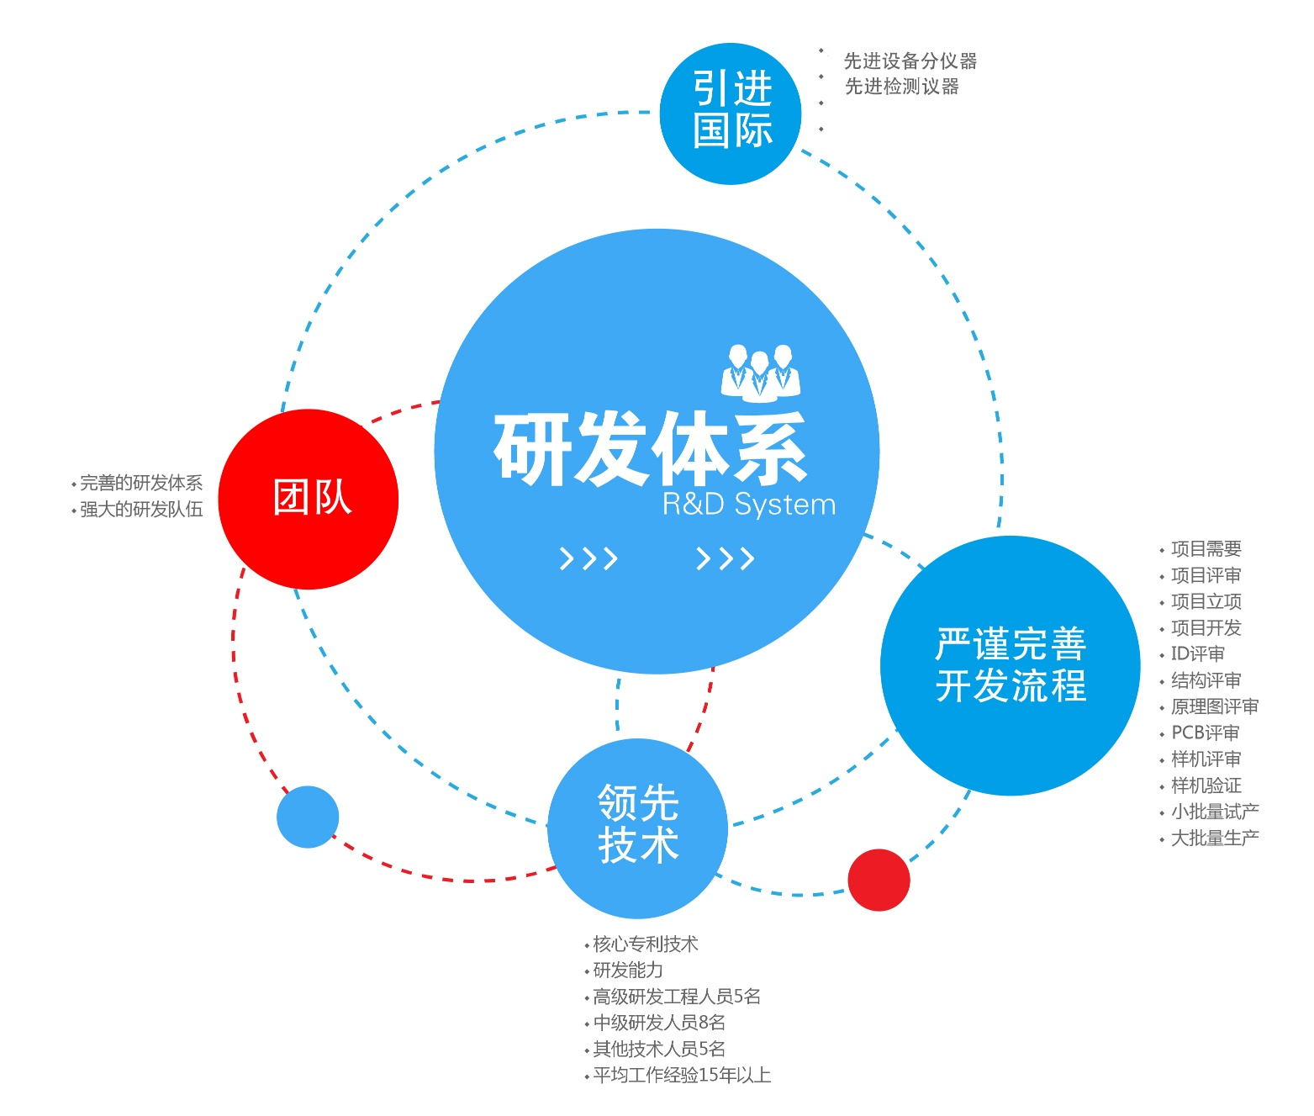
研发

Slide 9




研发人员
姓名：xx
职位：xxx
姓名：xx
职位：xxx
姓名：xx
职位：xxx
姓名：xx
职位：xxx

Slide 10








光模块研发流程
01
02
03
04
方案确定
元器件选型
原理图设计
07
06
05
PCB设计
08
调试
贴片
PCB制板
09
10
11
温度补偿
小批量样品
交换机验证
量产

Slide 11
核心产品

Slide 12
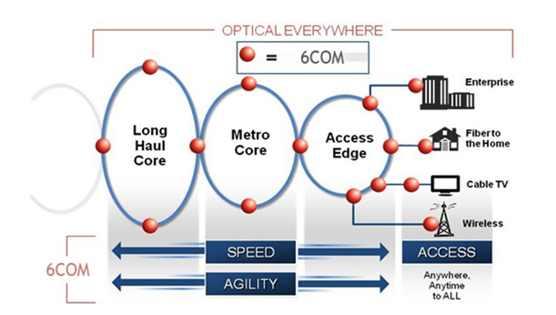
可调谐激光解决方案
Notes:
这个可以放在研发最后一part， 服务项目

Slide 13
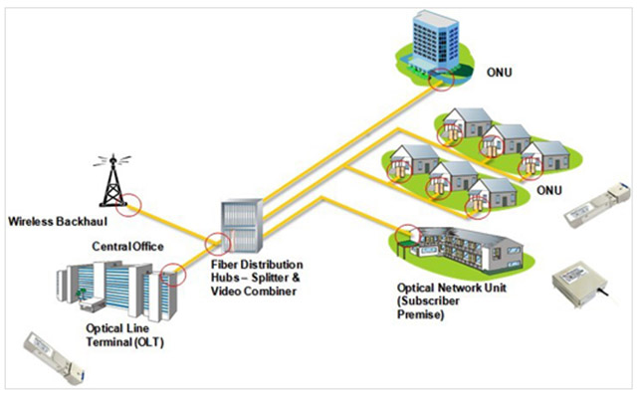
FTTX网络解决方案
Notes:
放在研发最后一part, 主题：服务项目

Slide 14
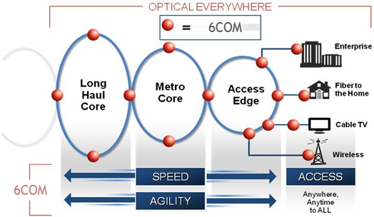
电信网络解决方案
Notes:
放在研发最后一part, 主题：服务项目

Slide 15
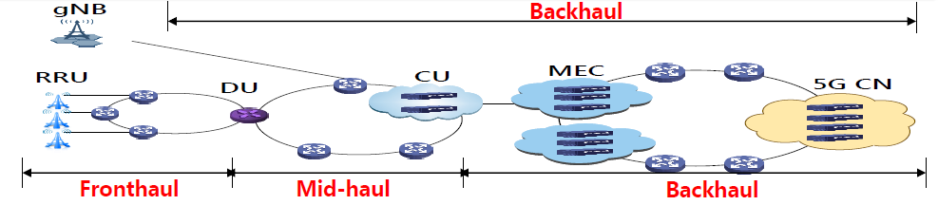
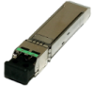
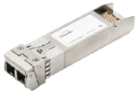
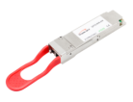
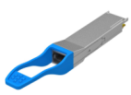
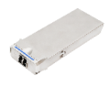
移动网和5G光传输-前传/中传/回传光模块
回传
前传
中传
回传
前传
光纤直驱
10G CWDM ZR
10G DWDM ZR
25G SFP28 LR / BIDI LR
50G SFP56 LR / BIDI LR
0~10km
中传
100G /200G DWDM
100G DWDM ER
100G CFP / 200G CFP2 DCO
40~80km
回传
400G 相干
400G CFP2 DCO
<200km
2G/3G/4G LTE移动基站回传光模块
5G 前传光模块系列
5G 中传/回传光模块系列
3G/6G SFP+
10GE SFP+
25G SFP28 SR/LR/ER BIDI
25G LAN-WDM / DWDM ER
50G FR/LR/ER BiDI
100G CWDM4/LR4/ER4/DWDM
200G LR4/ER4
100G/200G/400G DCO ZR
Notes:
放到业务部的第三part， 主题：6COM服务项目

Slide 16
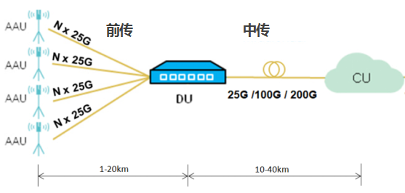
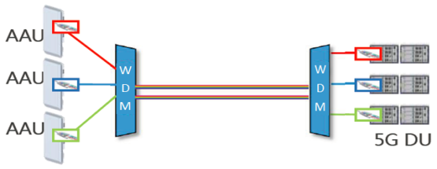
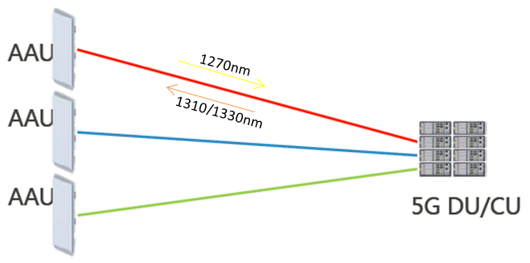
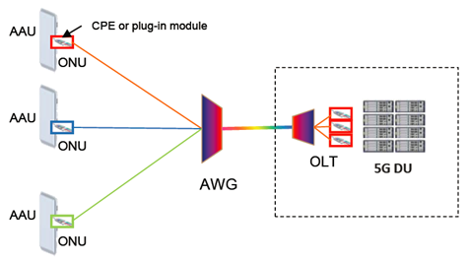
5G光传输前传解决方案
5G前传/中传的速率与距离
5G 前传WDM方案
5G 前传光纤直连方案
5G前传点对多点WDM方案
Notes:
放到研发部最后一part， 主题：6COM业务运用场景

Slide 17
生产体系
03
厂房介绍
光模块生产工艺流程
质检项目
兼容验证测试
PART 03

Slide 18
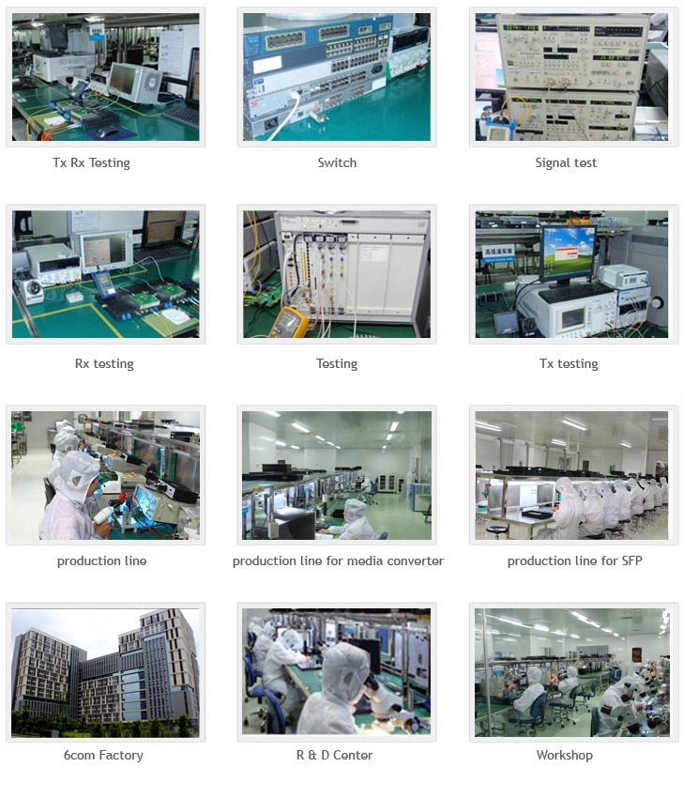
厂房展示
Notes:
图片拍真实点

Slide 19
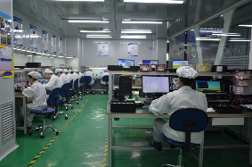
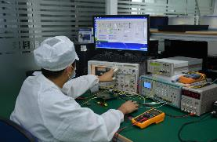
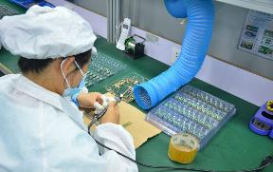
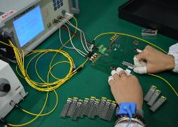
产品介绍
赛克斯康定位光传输整体方案提供商。
全球50强运营商中,9家运营商应用赛克斯康产品。
借助企业对国际前沿科技发展的不断跟踪和引进,可为用户提供全面的数据网络用光/电模块解决方案,CFP、CFP2、CFP4、QSFP+、QSFP+28、SFP、BIDI(单纤双向)、CWDM、DWDM、SFP28、X2、XFP、SFP+等各种类型光/电收发一体模块传输距离覆盖100米到120公里范围,和无源MUX/DEMUX全系列产品。赛克斯康的光/电模块具备和各种主流交换机系统的全面兼容能力,可广泛应用于IP局域网、城域网、广域网、电信传输网,为用户提供最为灵活的网络互联解决方案。
Notes:
这个放在生产部分介绍

Slide 20
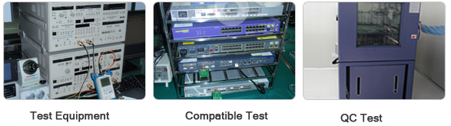
测试设备
深圳市赛克斯康光模块广泛兼容华为(Huawei),爱立信(Ericsson),新飞通(neophotonics),菲尼萨(FINISAR),索尔思(Source photonics),WTD,捷迪讯(JDSU),中兴(ZTE),烽火(Fiberhome),惠普(HP),华三(H3C)思科(Cisco),瞻博(Juniper),极进(Extereme),阿尔卡特公司(Alcatel),安奈特(Allied Telesis),网捷(Foundry),凯创(Enterasys),友讯集团(D-Link),合勤科技(ZyXEL)....等109个不同国际和国内品牌。
Notes:
也放在生产部分介绍

Slide 21
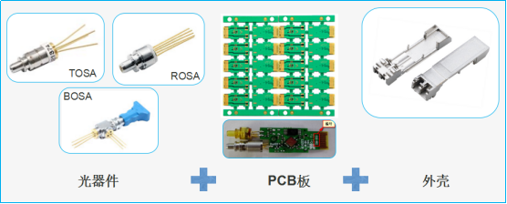
光模块的组成
作为全球专业的光模块制造厂商，6COM光通信倚靠过硬的研发实力，专业的服务质量，获得新老客户的一致好评与信赖！ 那么光模块是由哪些原材料组成的呢？大体来说有三大部分：
Notes:
放在生产环节（可以去掉),大家都知道组成，这个砍掉，先保留

Slide 23
光模块生产流程
01
03
02
04
机械剪脚
元器件选型
原理图设计
07
06
05
PCB设计
08
贴片
调试
PCB制板
09
10
11
温度补偿
小批量样品
交换机验证
量产

Slide 24
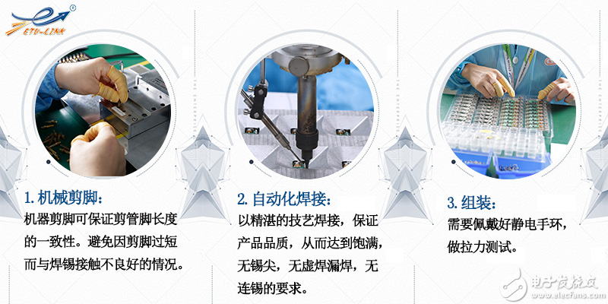
光模块生产工艺流程
4.自动化测试：提升产品的一致性。
5.端面清洁：只要有一颗灰尘，就能影响光模块的传输性能，所以清洁到位这一步很重要。
6.老化测试：为了产品的稳定性从而进行高低温老化测试，6com的产品在出货前都会进行此测试。
Notes:
生产流程，简减到1到2页，用流程的方式建立关联

Slide 25

光模块生产工艺流程

Slide 27
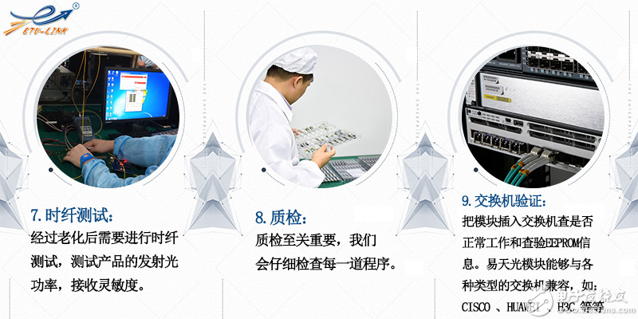
10.写码：如何保证各种光模块品牌在交换机上正常使用？工程师会根据客户的需求进行匹配。
贴标：根据客户不同品牌的需求进行标签制作来展示客户不同品牌的风采。
11.产品终测：为了保证光模块各个方面不因疏忽出现漏洞，我们会再进行一次产品终测，把所有产品在检查一遍。
Notes:
弄成一张图片就好， 无需两张

Slide 28
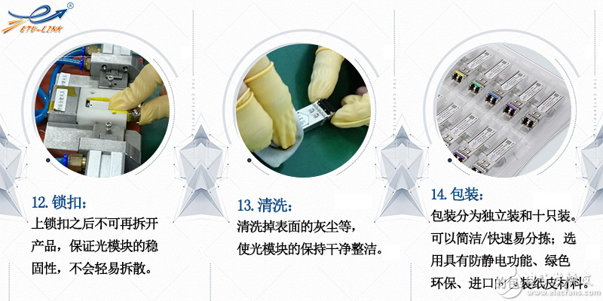
Notes:
不需要

Slide 29
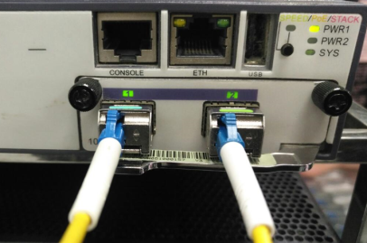

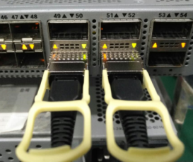
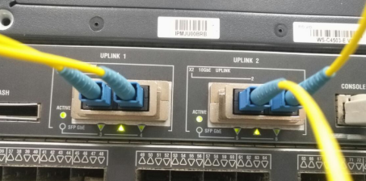
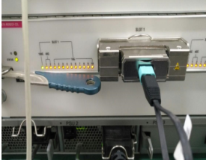
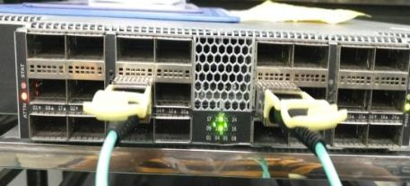
11年+兼容技术积累与严苛测试, 解决丢包、误码和CRC报错等一系列难题
15
兼容性测试项及报告摘要
兼容交换机主要品牌与上机测试示例
编号 | 测试项 | 必选 | 测试结果
1 | 连续读写 EEPROM 测试 | √ | PASS
2 | 兼容性测试 | √ | PASS
3 | 连通性测试 | √ | PASS
4 | 插拔测试 | √ | PASS
5 | 模块上交换机重启测试 | √ | PASS
6 | 端口协商测试 | √ | PASS
7 | 数字诊断功能测试 | √ | PASS
8 | 基本信息查询测试 | √ | PASS
9 | 重载 100%流量测试 | √ | PASS
10 | 轻载 10%流量测试 | √ | PASS

Slide 30

兼容品牌

Slide 31
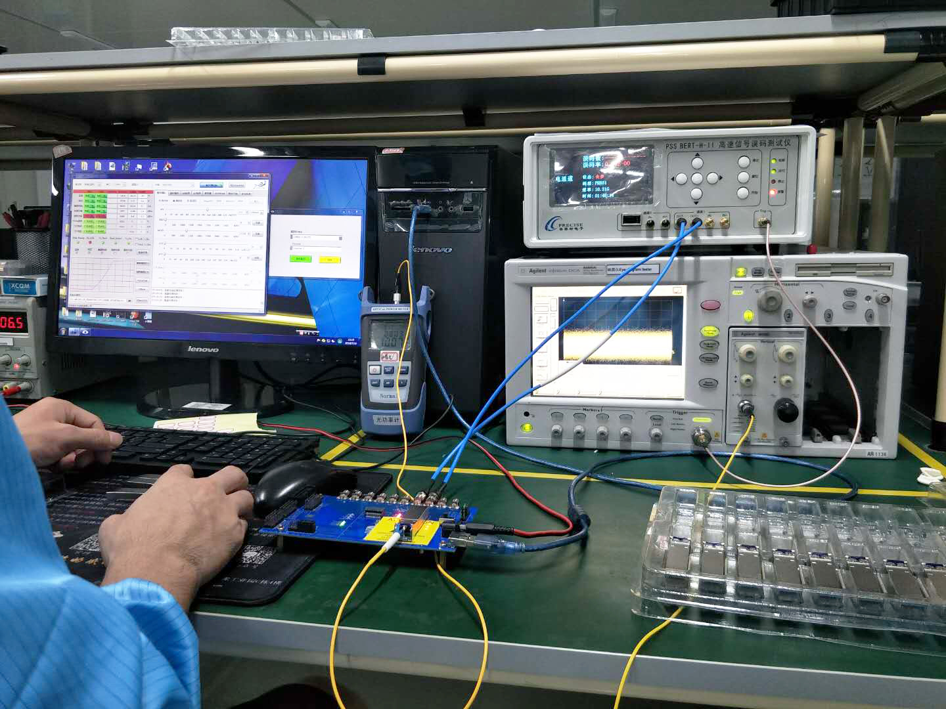
物流出货测试流程

Slide 32
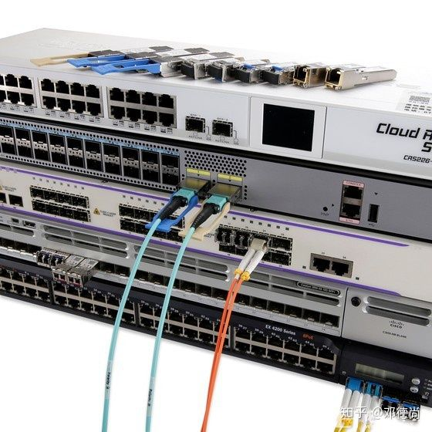
Notes:
跟上一张合并

Slide 33
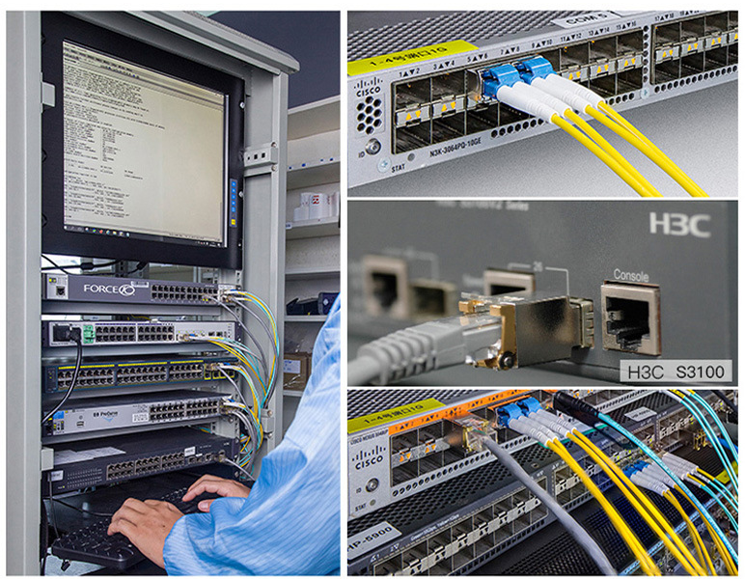

Slide 34
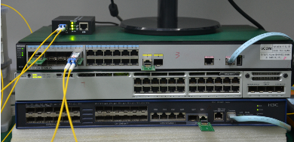
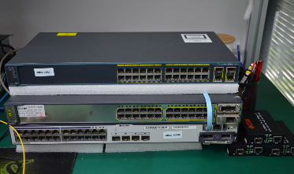
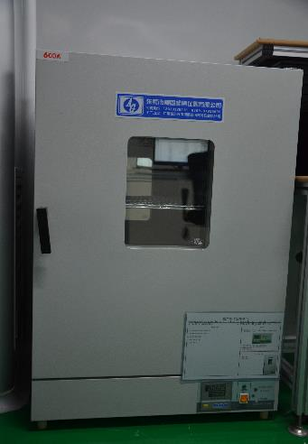
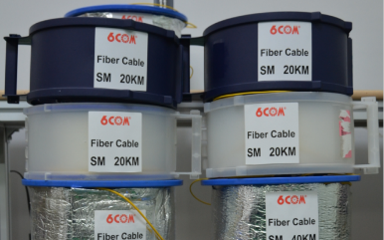
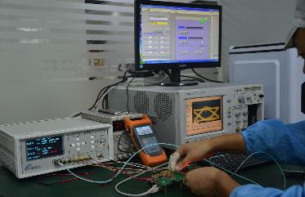
测试设备
兼容性测试平台
兼容性测试平台2
实纤测试
示波器整体测试平台
高温测试

Slide 35
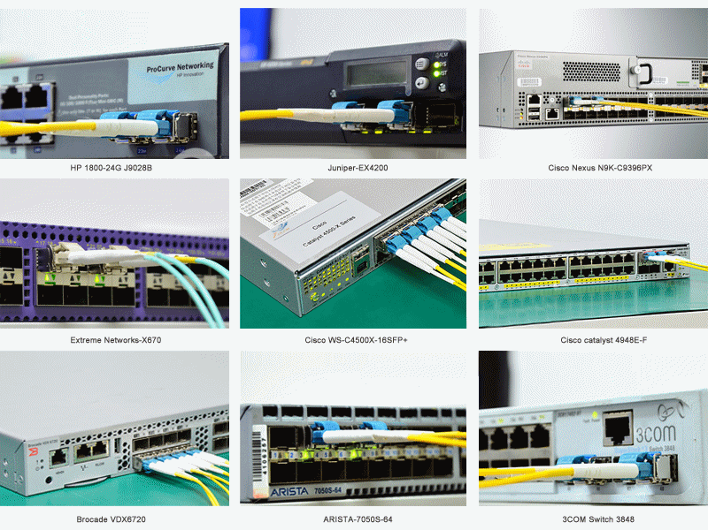

Slide 36
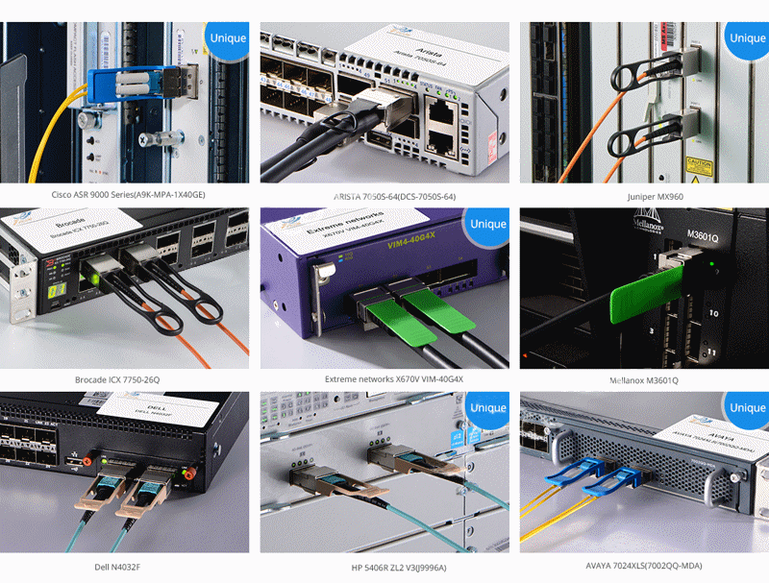
Notes:
可以拍一张专业的我们测试有的所有交换机的图片

Slide 37
销售体系
04
团队精英
产品
客户
售后
PART 04

Slide 38
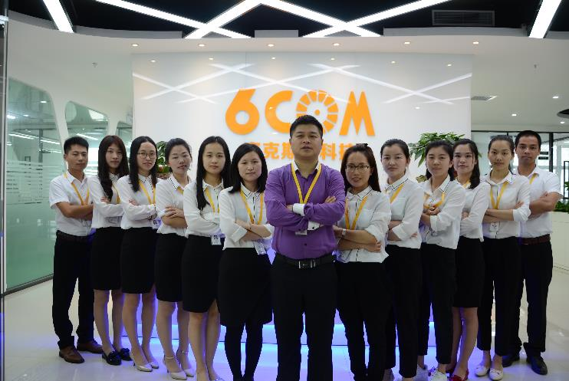
团队精英
业务精英
管理与销售团队
赛克斯康业务精英团队的专业素质一直是赛克斯康引以为豪的优势之一，赛克斯康严格要求所有业务人员上岗前经过专业产品知识培训，而在职业务员中80%拥有光模块行业经验5年以上，除了能帮客户解答产品基础知识的同时更能帮助客户解决产品售后等问题，自公司成立以来为能给客户提供高性能、低成本的产品而进行着坚持不懈的努力，和热情的服赛克斯康团队以专业的光模块技术支持务态度帮助客户实现理想价值。
Notes:
这个个人主义太强，可以优化

Slide 39
产品介绍
6COM
10G
120G
8G
100G
4.25G
40G
2.5G
10G
1G
6G
3G
622M
155M
全速率的产品线
SFP/SFP+/XFP/SFP28/QSFP+/CFP/CFP2/CFP4/QSFP28 etc.
Notes:
这个下面有产品清单，上面没有覆盖200-400G,可以取消

Slide 40
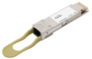


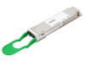

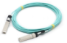
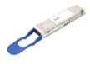












产品线概述
数据通信光模块
有源光缆
相干光模块
400G QSFP-DD
200G QSFP-DD
100G QSFP28
100G CFP2
120G CXP
25G SFP28
10G SFP+
10G XFP
400G QSFP-DD AOC
200G QSFP56 AOC
100G QSFP28 AOC
120G CXP AOC
40G QSFP+ AOC
25G SFP28 AOC
10G SFP+ AOC
200G CFP2 DCO
100G CFP DCO
HD Video TRCV
12G-SDI SFP+
6G-SDI SFP+
3G-SDI SFP
无源器件
MPO布线
光纤收发器
OMUX
DWDM
CWDM
CCWDM
AAWG
PLC Splitter
40G/100G Cabling
200G/400G Cabling
High-density Rack
MTP/MPO Accessory
100M Media Converter
1000M Media Converter
10G Media Converter
POE Media Converter
Rack Mount Media Converter

Slide 41


TUV ISO 9001: 2012 2015

Slide 42



CE FCC RoHS Certification
Notes:
证书放在优势主打产品后面， 然后ce 这些证书放在TUV and ISO 后面， 位置调换下

Slide 43

电信和移动
运营商
互联网运营商
服务器厂商
市场领域
DPI 产业
广电运营商
电信和数通
设备商

Slide 44






展会
新加坡(CommunicAsia 2015)
巴西(NETCOM 2015)
美国(OFC2015-2016)
西班牙(ECOC 2015)
深圳 (CIOE 2016)
越南(ICTCOMM 2018)
Notes:
新增一页放些客户来我司拜访的图片

Slide 45






客户拜访
Notes:
新增一页放些客户来我司拜访的图片

Slide 46











合作伙伴
COOPERATIVE PARTNER
Notes:
替换一些品牌

Slide 47

世界客户分布
2%
6%
15%
10%
10%
5%
6%
5%
5%
5%
6%
20%
2%

Slide 48

选择我们的理由
广泛兼容
库存充足
支持定制
产品
优势
技术支持
质量保证
交期承诺

Slide 49

业绩增长
年销售额增长图表
序号 | 年份 | 销售额（万） | 增长率
1 | 2010 | 632
2 | 2011 | 1070 | 41%
3 | 2012 | 1523 | 30%
4 | 2013 | 2280 | 33%
5 | 2014 | 3430 | 34%
6 | 2015 | 4900 | 30%
7 | 2016 | 6500 | 25%
8 | 2017 | 9000 | 28%
年销售额增长图表（单位:万）
Notes:
放在后面业务市场部分介绍

Slide 50

业绩增长

Slide 51


未来发展
在未来的企业发展中，赛克斯康会一如既往的重视产品质量与客户信誉，致力于打造学习型企业，创百年卓越品牌！
目标1：销售额突破2-5亿
目标2：产品主推100G/400G/硅光子

Slide 52
联系方式
深圳市赛克斯康科技有限公司
工厂地址: 深圳市龙华新区清湖清祥路宝能科技园6栋B座9楼I.J室
电话: +86-755-85293396 85293393 E-mail: sales@6comgiga.com 阿里巴巴网址: https://sfpoem.1688.com

